Slide 1



Slide 2
Em hãy chọn từ ngữ thích hợp để nói về tính cách của chú bé trong câu chuyện Chú bé chăn cừu
A. Ngoan ngoãn
B. Không thật thà
C. Tôn trọng người khác

Slide 3
Câu chuyện Chú bé chăn cừu khuyên em điều gì?
A. Có thể lấy người khác để làm trò đùa.
B. Không nên nói dối nhưng nói dối một lần thì không sao.
C. Không nên nói dối, nói dối mọi người sẽ mất niềm tin ở mình.

Slide 4




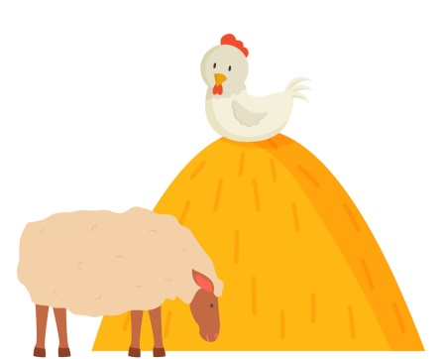
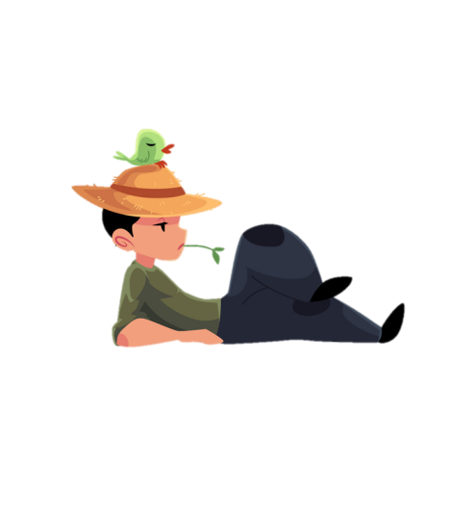
5
Bài
4
CHÚ BÉ CHĂN CỪU

Slide 5

5
Chọn từ ngữ để hoàn thiện câu và viết câu vào vở
nông dân
hoảng hốt
tiếng kêu cứu
thản nhiên
a. Nhiều người (……….….) vì có đám cháy.
b. Các bác (..…….…..) đang làm việc.

Slide 6






















4. Viết câu đã hoàn thành ở mục 5
.

Slide 7

7
Nghe viết
Một hôm, sói đến thật. Chú bé hoảng hốt xin cứu giúp. Các bác nông dân nghĩ là chú nói dối, nên vẫn thản nhiên làm việc.
Khi viết chữ đầu dòng, ta lưu ý gì?
Đoạn trên có mấy câu?
Những chữ nào viết hoa? Vì sao?
Kết thúc câu có dấu gì?
Em hãy tìm từ dễ viết lẫn trong bài.
Notes:
Gọi HS đọc lại bài

Slide 8








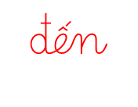










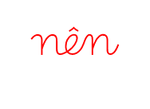
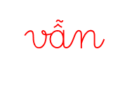




5. Nghe viết
,
.
.
,
.

Slide 9


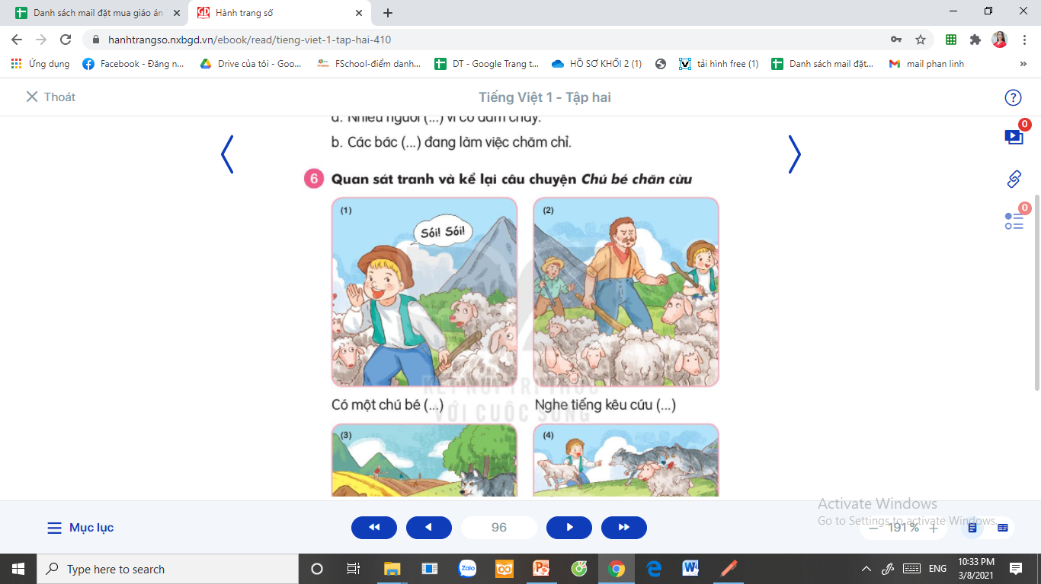
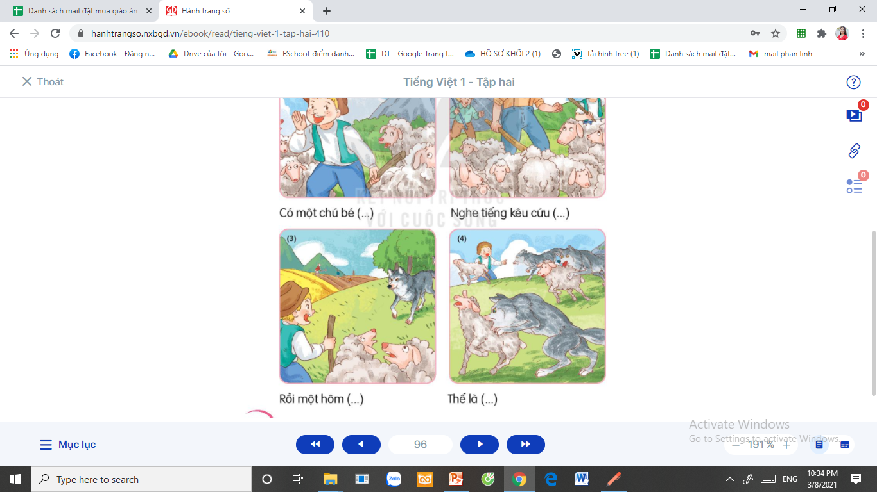
Quan sát tranh và kể lại câu chuyện Chú bé chăn cừu
6
Có một chú bé (…)
Nghe tiếng kêu cứu (…)
Rồi một hôm (…)
Thế là (…)

Slide 10

Chọn dấu thanh phù hợp thay cho ô trống
a. ai hay ay?
bày trò
bài học
chạy trốn
·
b. iêc hay iêt?
việc làm
tạm biệt
rạp xiếc

Slide 11

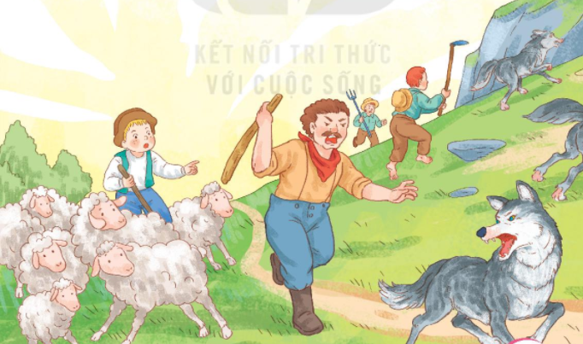
Quan sát tranh và dùng từ ngữ trong khung để nói theo tranh
nông dân chú bé giúp

Slide 12
Dặn dò:
Xem lại bài từ trang 94 đến trang 97.
Chuẩn bị bài mới Tiếng vọng của núi (trang 98).

